Slide 1
บทที่ 2 : การกำกับดูแลการรักษาความปลอดภัย (IT Security Governance) สธ412 ความมั่นคงของระบบสารสนเทศ
อาจารย์อภิพงศ์ ปิงยศ
apipong.ping@gmail.com

Slide 2
กระบวนการรักษาความปลอดภัย
ประเมินความเสี่ยง
กำหนดนโยบาย
ออกแบบและติดตั้งระบบ
ฝึกอบรมพนักงาน
การตรวจสอบ

Slide 3
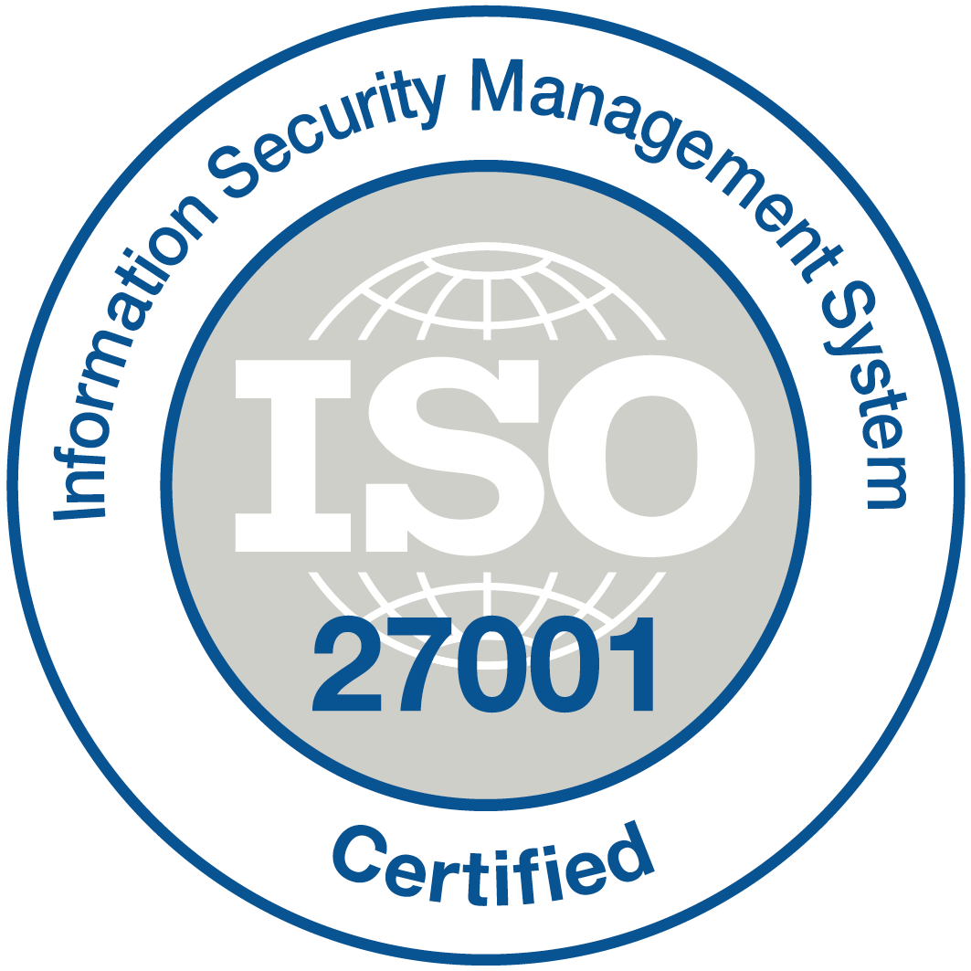
Outline
มาตรฐาน COBIT, ITIL, ISO/IEC 27001
นโยบายด้านการรักษาความปลอดภัยข้อมูล
การสร้างความตระหนักรู้ด้านการรักษาความปลอดภัย
การตรวจสอบด้านการรักษาความปลอดภัย
อุปสรรคของงานด้านความมั่นคงขอ

Slide 4
การกำกับดูแลการรักษาความปลอดภัย (IT Security Governance)
แต่ละองค์กรสามารถดำเนินการตามกรอบมาตรฐาน เพื่อให้ครอบคลุมความปลอดภัยทุกด้าน โดยเลือกใช้กรอบมาตรฐานที่เหมาะสมกับวัฒนธรรมและธรรมชาติขององค์กร
มาตรฐานที่นิยมคือ COBIT, ITIL, ISO27001

Slide 5
COBIT (Control Objective for Information and Related Technology)
เป็นทั้งแนวคิดและแนวทางการปฏิบัติ (Framework) เพื่อการควบคุมภายในที่ดีด้านเทคโนโลยีสำหรับองค์กรต่างๆ ที่จะใช้อ้างอิงถึงแนวทางการปฏิบัติที่ดี (Best Practice)

Slide 6
COBIT มีหลักการ 5 ข้อ
1 : ตอบสนองความต้องการของผู้มีส่วนได้ส่วนเสีย (Meeting stakeholder needs)
2 : ครอบคลุมทั้งองค์กร (Covering the enterprise end-to-end)
3 : ประยุกต์ใช้กรอบแนวปฏิบัติเดียว (Applying a single integrated framework)
4 : หนุนแนวทางทั้งระบบ (Enabling a holistic approach)
5 : แยกระหว่างการอภิบาลและการบริหารออกจากกัน (Seperating governance from management)

Slide 7
ITIL (The Information Technology Infrastructure Library)
การกำหนดแนวปฏิบัติที่ดีที่สุด (Best Practices) สำหรับกระบวนการของการส่งมอบงานและการให้บริการด้านไอที ITIL เป็นมาตรฐานที่พัฒนาและกำหนดโดยรัฐบาลอังกฤษ
เน้นการผสมผสานของวงจรชีวิตการให้บริการด้วยระบบไอที (Integrated service lifecycle approach)

Slide 9
แนวทางปฏิบัติ ITIL 5 กลุ่ม
ยุทธศาสตร์งานบริหาร (Service Strategy)
การออกแบบงานบริการ (Service Design)
การส่งมอบงานบริการ (Service Transition)
การปฏิบัติงานบริการ (Service Operation)
การปรับปรุงงานบริการอย่างต่อเนื่อง (Continual Service Improvement)

Slide 10
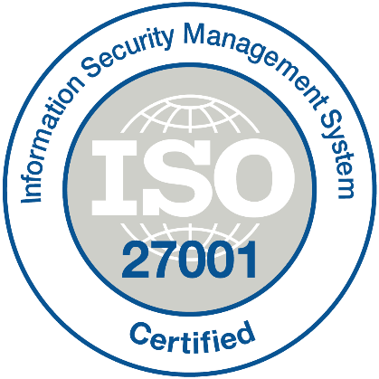
มาตรฐาน ISO/IEC 27001
เป็นมาตรฐานเกี่ยวกับระบบบริหารการรักษาความปลอดภัยข้อมูล (The Information Security Management System : ISMS)
เป็นมาตรฐานที่องค์กรส่วนใหญ่จะต้องทำให้ได้ตามมาตรฐานนี้ เพื่อความน่าเชื่อถือและการผ่านเกณฑ์มาตรฐานที่หน่วยงานรัฐบาลกำหนด
ปัจจุบันใช้มาตรฐาน 2013 เน้นการวัดประสิทธิภาพขององค์กรในการบริหารความปลอดภัยข้อมูล

Slide 11
ความสำคัญของ ISO 27001
ตั้งแต่ปี 2559 เป็นต้นมา รัฐบาลเริ่มออกประกาศให้องค์กรที่มีการทำธุรกรรมทางอิเล็กทรอนิกส์ จำเป็นต้องได้รับการรับรอง มาตรฐาน ISO 27001 หรือมาตรฐานอื่นที่เกี่ยวข้อง เพื่อภาพลักษณ์และความน่าเชื่อถือ
เช่น การออกประกาศให้บริษัทประกันมีการรับรองมาตรฐาน รวมถึงสถาบันทางการเงินภายในประเทศ หรือรัฐวิสาหกิจ
การได้ใบรับรองมาตรฐานสากลจะทำให้ภาพลักษณ์ขององค์กรดีขึ้น มีความมั่นใจในการรักษาความมั่นคงปลอดภัยของระบบขององค์กรที่ได้มาตรฐาน

Slide 12
ที่มา
http://www.mwa.co.th/ewt_news.php?nid=25593&filename=index

Slide 15
ขั้นตอนหลักของ ISO/IEC 27001
PDCA
รายละเอียดเพิ่มเติม
http://www.iso.org/iso/iso27001

Slide 16
นโยบายด้านการรักษาความปลอดภัยข้อมูล (Information Security Policy)
นโยบายข้อมูล
นโยบายการรักษาความปลอดภัย
นโยบายการใช้งาน
นโยบายการสำรองข้อมูล
การบริหารจัดการบัญชีผู้ใช้
ระเบียบปฏิบัติเมื่อเกิดเหตุการณ์
แผนการฟื้นฟูหลังภัยร้ายแรง

Slide 17
การสร้างความตระหนักด้านการรักษาความปลอดภัย (Information Awareness Training)
ผู้บริหาร
ต้องรายงานสถานการณ์และความก้าวหน้าให้ทราบ
นำข้อมูลฝึกอบรมพนักงานให้ทราบด้วย
พนักงานทั่วไป
ได้รับการฝึกอบรมเพื่อสร้างความเข้าใจด้านความปลอดภัย
เรียนรู้วิธีการโจมตีที่กำลังเกิดขึ้น
ผู้ดูแลระบบ
ปรับปรุงความรู้ให้ทันสมัยอยู่เสมอ
การติดตั้งแพตช์
โปรแกรมเมอร์
เจ้าหน้าที่รักษาความปลอดภัย
ควรมีในหลักสูตรอบรมพนักงานใหม่ พนักงานเก่าควรจัดอย่างน้อย 2 ปี/ครั้ง
ควรจัดอบรมบ่อย ๆ โดยผู้เชี่ยวชาญ
เทคนิคการเขียนโปรแกรมให้ปลอดภัย
การออกแบบโครงการพัฒนาร่วมกับฝ่ายรักษาความปลอดภัย
ต้องปรับปรุงความรู้อยู่เป็นประจำ
ฝึกอบรมทั้งจากภายนอกและภายใน
นำเสนอข้อมูลใหม่ ๆ อยู่เสมอ

Slide 18
การตรวจสอบ (Audit)
เป็นขั้นตอนสุดท้ายของกระบวนการรักษาความปลอดภัย หลังจากดำเนินการด้านความปลอดภัยทุก ๆ อย่างแล้ว
ปกติจะมีทั้งการตรวจสอบจากภายในและภายนอก
ตรวจสอบการปฏิบัติตามนโยบาย
การประเมินโครงการใหม่
การทดลองเจาะระบบ (Penetration Test)

Slide 19
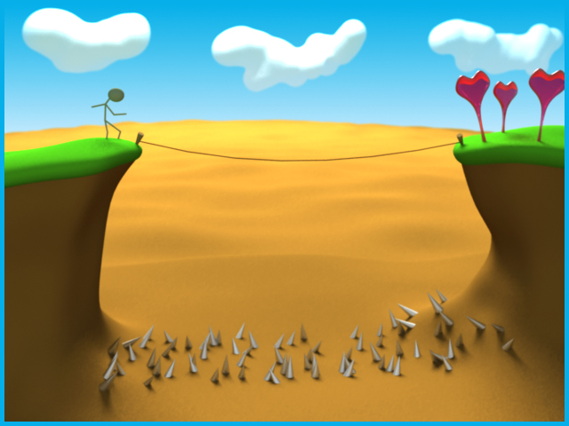
อุปสรรคของงานด้านความมั่งคง
“ความมั่นคงปลอดภัย” คือ “ความไม่สะดวก”
ความซับซ้อนของคอมพิวเตอร์ที่ผู้ใช้ทั่วไปไม่ทราบ
ผู้ใช้ไม่ระแวดระวัง
การพัฒนาซอฟต์แวร์โดยคำนึงถึงความปลอดภัยในภายหลัง

Slide 20
อุปสรรคของงานด้านความมั่งคง
แนวโน้มเทคโนโลยีสารสนเทศคือ “การแบ่งปัน” ไม่ใช่ “การป้องกัน”
มีการเข้าถึงข้อมูลได้จากทุกสถานที่
ความมั่นคงปลอดภัยไม่ได้เกิดขึ้นที่ซอฟต์แวร์และฮาร์ดแวร์เพียงอย่างเดียว
มิจฉาชีพมักมีความชำนาญ
ฝ่ายบริหารมักไม่ให้ความสำคัญแก่ความมั่นคงปลอดภัย

Slide 21
LET’S CROSS THE PROBLEM

